Slide 1

POP’UP GAME
HISTORIQUE DU JEU
Je me suis inspiré d’un jeu qu’on avait l’habitude de jouer étant enfant, qui se nomme VITSILI
DESCRIPTION BREF DU JEU
Jeu multijoueur en ligne opposant 2 grands rivals, mais tout de même inseparable dans les salles de cinema : POP CORN VS POP BOX
OBJECTIFS DU JEU
Les POP CORN vont essayer de se faufiler entre les POP BOX sans se faire capturer
Les POP CORN et POP BOX peuvent ramasser des BONUS pour gagner en efficacité : Vitesse , taille, armes, liberer ami
Les POP CORN gagnent s’ils réussisent tous à traverser la salle et les POP BOX gagnent s’ils réussisent tous à capturer tous les POP CORN
Les gagnant peuvent accumuler des bonus qu’ils peuvent utiliser pour les prochains défis POP’UP
Notes:
L’Aide au démarrage a créé un plan pour vous aider à commencer votre présentation. Certaines diapositives incluent des informations ici dans les notes pour vous proposer des sujets supplémentaires sur lesquels effectuer des recherches.

Slide 2
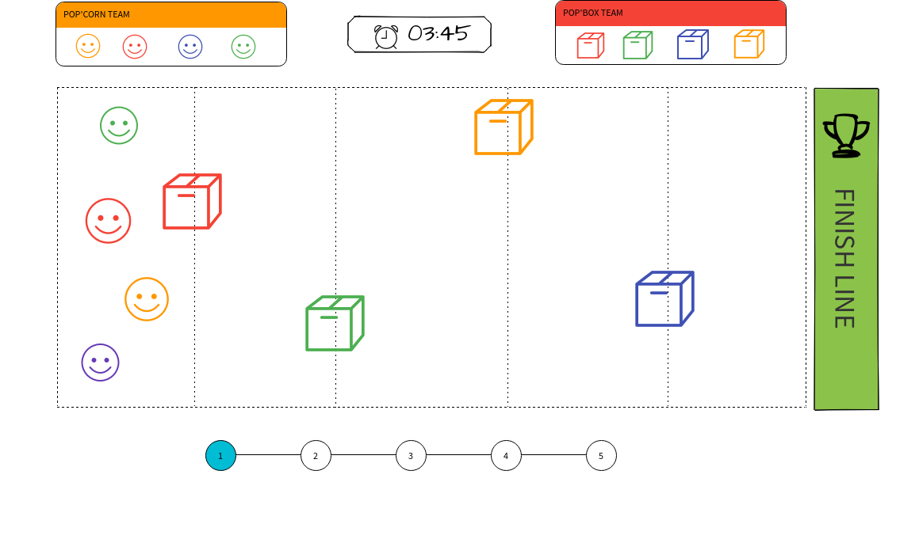
POP’UP GAME
CONFIGURATION SIMPLE DU JEU – AFFICHAGE ECRAN CINEMA
Notes:
L’Aide au démarrage a créé un plan pour vous aider à commencer votre présentation. Certaines diapositives incluent des informations ici dans les notes pour vous proposer des sujets supplémentaires sur lesquels effectuer des recherches.

Slide 3
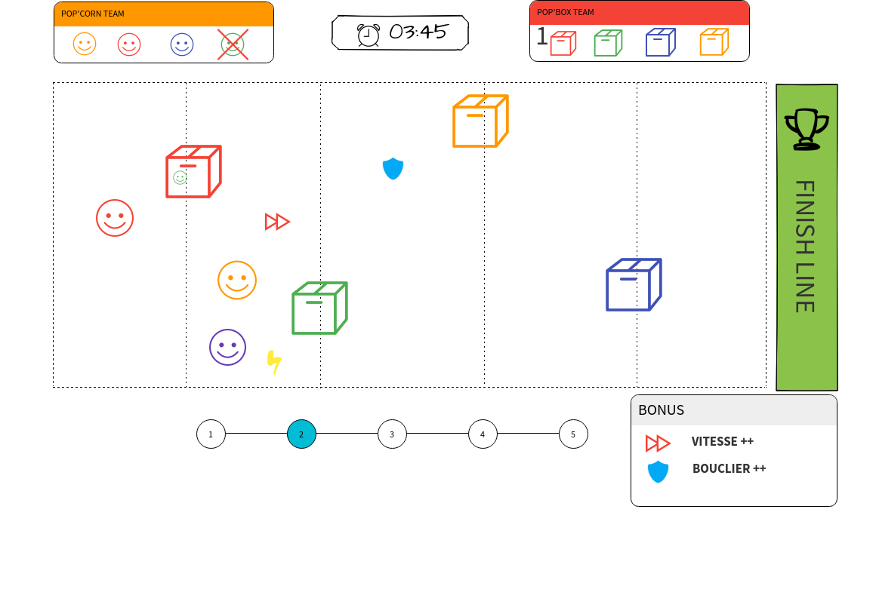
POP’UP GAME
CONFIGURATION SIMPLE DU JEU – AFFICHAGE ECRAN CINEMA
Notes:
L’Aide au démarrage a créé un plan pour vous aider à commencer votre présentation. Certaines diapositives incluent des informations ici dans les notes pour vous proposer des sujets supplémentaires sur lesquels effectuer des recherches.

Slide 4
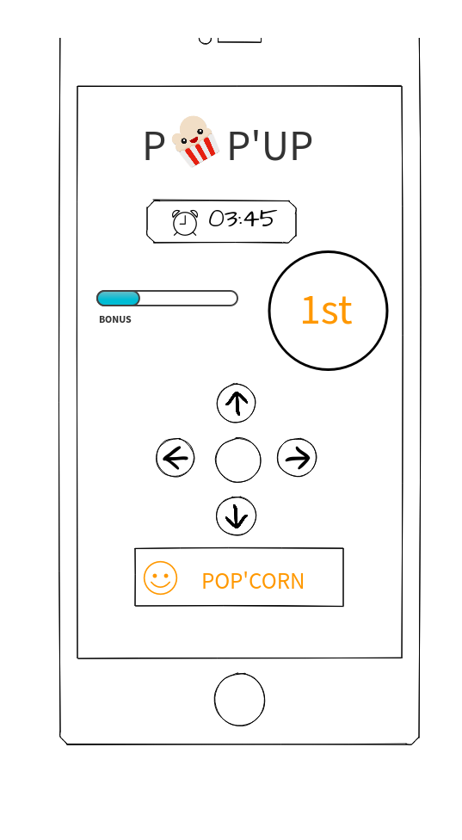
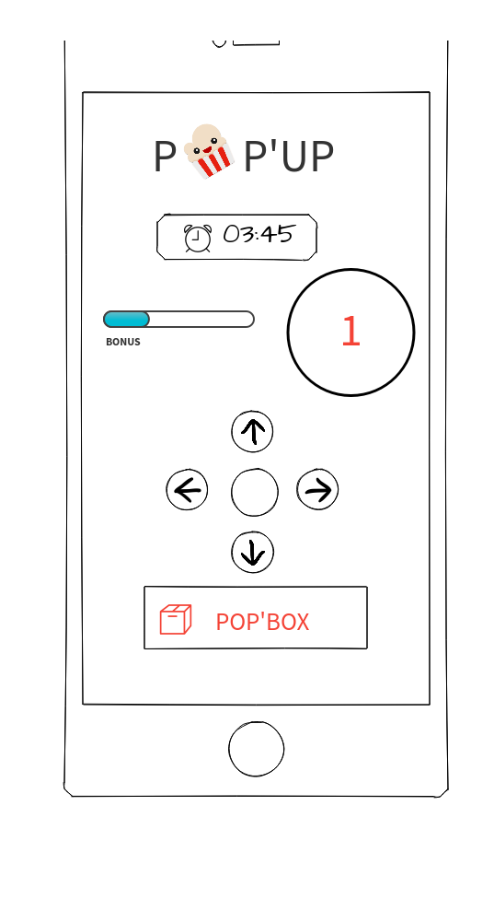
POP’UP GAME
CONFIGURATION SIMPLE DU JEU – AFFICHAGE ECRAN MOBILE
Notes:
L’Aide au démarrage a créé un plan pour vous aider à commencer votre présentation. Certaines diapositives incluent des informations ici dans les notes pour vous proposer des sujets supplémentaires sur lesquels effectuer des recherches.

Slide 5
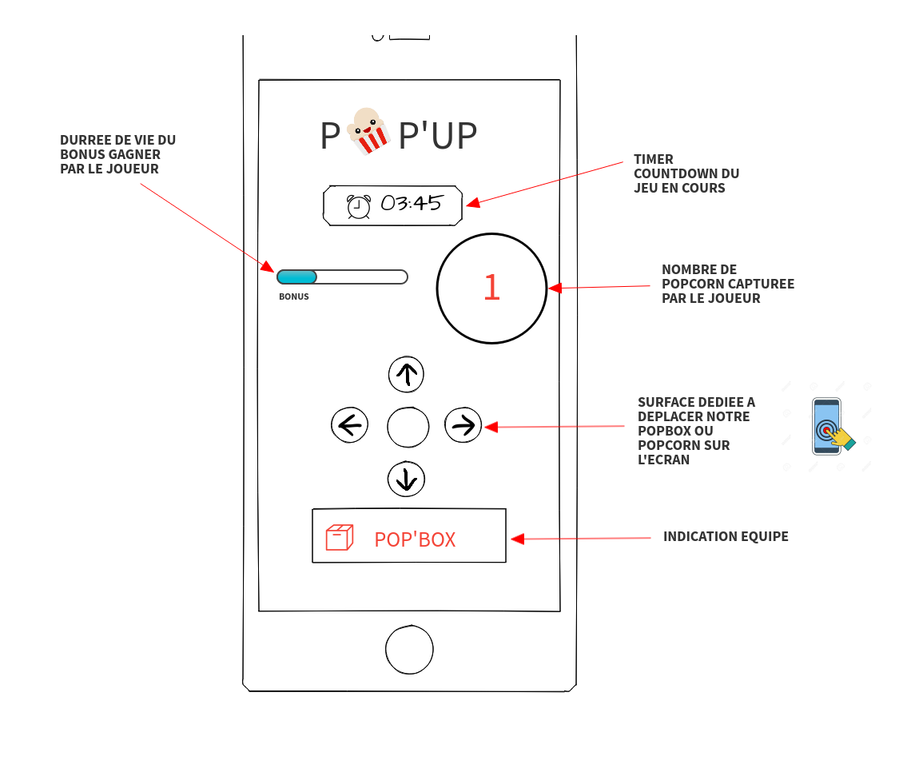
CONFIGURATION SIMPLE DU JEU – DESCRIPTION DES ELEMENTS SUR L’ECRAN SMARTPHONE DES JOUEURS
Notes:
L’Aide au démarrage a créé un plan pour vous aider à commencer votre présentation. Certaines diapositives incluent des informations ici dans les notes pour vous proposer des sujets supplémentaires sur lesquels effectuer des recherches.

Slide 6
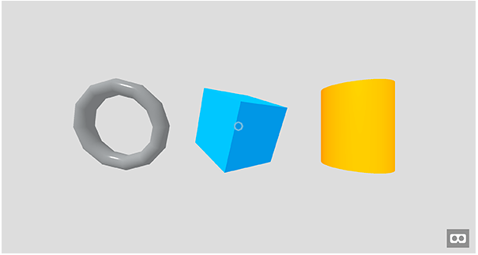

POP’UP GAME
OBJECTIF – RENDU 3D DU JEU WEB
http://end3r.github.io/MDN-Games-3D/A-Frame/shapes.html
Notes:
L’Aide au démarrage a créé un plan pour vous aider à commencer votre présentation. Certaines diapositives incluent des informations ici dans les notes pour vous proposer des sujets supplémentaires sur lesquels effectuer des recherches.

Slide 7
POP’UP GAME
REGLES DU JEU POUR RENDRE LE JEU PLUS AMUSANT
BONUS => LIBERER UN AMI
Stop le jeu et propose un QUIZ concernant le thème CINEMA sur l’écran géant
ex : devinez le nom d’un acteur, producteur, film , etc
Les réponses proposées apparaissent sur le smartphone de chaque joueur pendant un laps de temps (ex 5s)
Le groupe (POP CORN ou POP BOX) qui aura plus de bonne réponse gagne
Si le groupe POP CORN gagne, un de leurs coéquipier attraper sera liberer à la reprise du jeu
Sinon celui qui a pris le BONUS sera enfermer automatiquement dans le POP BOX suivant
METTRE EN AVANT LE THEME CINEMA
Notes:
L’Aide au démarrage a créé un plan pour vous aider à commencer votre présentation. Certaines diapositives incluent des informations ici dans les notes pour vous proposer des sujets supplémentaires sur lesquels effectuer des recherches.

Slide 8
POP’UP GAME
REGLES DU JEU POUR RENDRE LE JEU PLUS AMUSANT
BONUS => LIBERER MON CHERIE
Choix du partenaire avant le départ du jeu ( à condition que les deux joueurs valident qu’ils sont partenaires )
Stop le jeu et affiche un message : « Bisous, Bisous, Bisous, …. »
Le couple a un laps de temps pour faire un BISOUS
Si tout le monde valide le bisous sur leurs smartphone alors le partenaire sera liberer
IMPLIQUER LES COUPLES ET LES AIDER A CONCLURE VITE
Notes:
L’Aide au démarrage a créé un plan pour vous aider à commencer votre présentation. Certaines diapositives incluent des informations ici dans les notes pour vous proposer des sujets supplémentaires sur lesquels effectuer des recherches.

